Slide 1
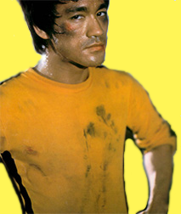
Ágil como Bruce Lee
João Vortmann
Luiz Fernando Ribeiro
25.05.2010

Slide 2
Agenda

Slide 3
O que é ser ágil
Usar Scrum?
Usar XP?
Fazer reuniões diárias?
Programar em pares?

Slide 4
Não!

Slide 5
Não...
..necessariamente...

Slide 6
Por quê?

